Slide 1


Slide 2
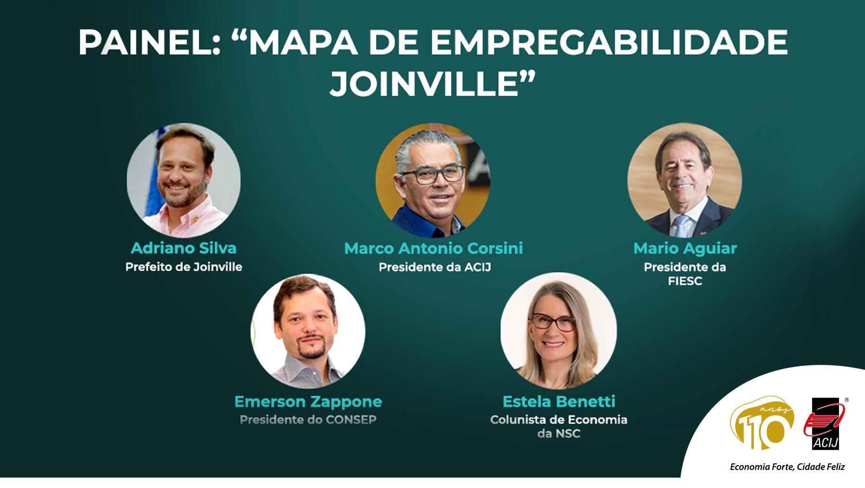


Slide 3


PROBLEMA
“Falta de mão de obra está afetando cada vez mais os negócios”
“Os candidatos que aparecem, não tem qualificação”
“Perdemos funcionários para outras empresas o tempo todo. Também acabamos atraindo as vezes. Não conquistamos novos.”
“O apagão de mão de obra não é mais uma ameaça. Já é a realidade"

Slide 4
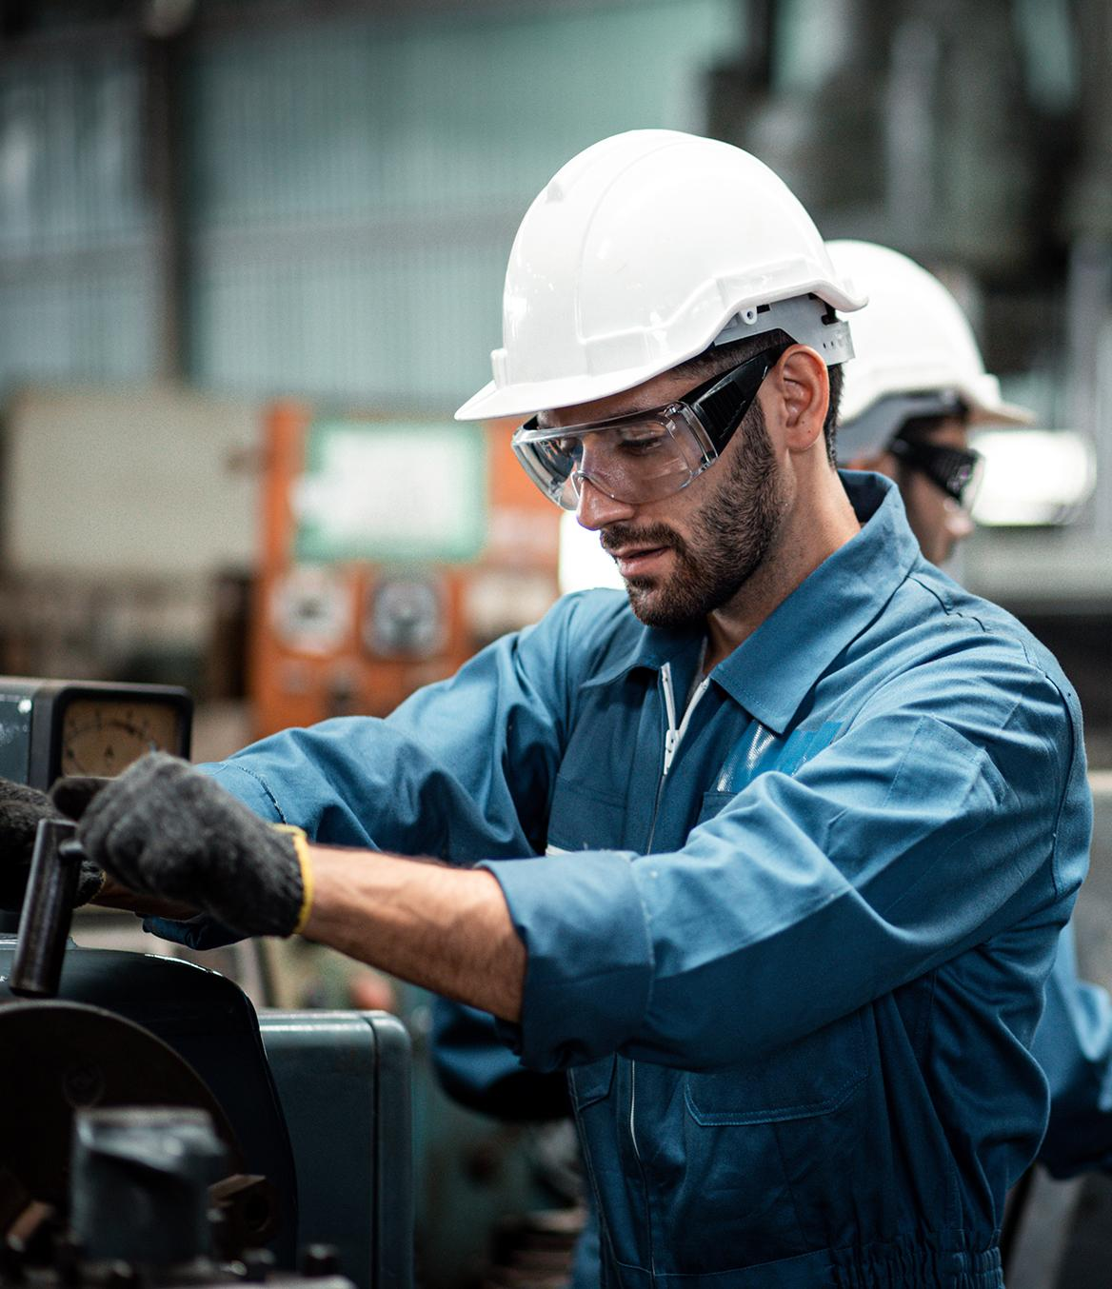

MAPA DE EMPREGABILIDADE
AGENDA DO DIA
Conhecer as respostas dos empregadores
Entender como as estruturas de apoio estão contribuindo
Entender se há disponibilidade de mão de obra potencial
Propor soluções de curto, médio e longo prazo para debate no painel.

Slide 5
MAPA DE EMPREGABILIDADE
AGENDA DO DIA
Conhecer as respostas dos empregadores

Slide 6

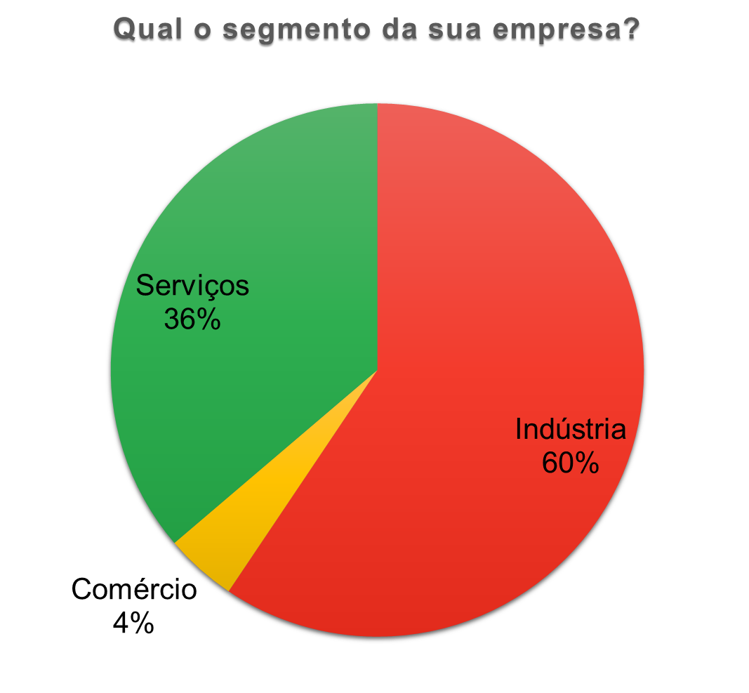

PESQUISA
Empresas: 69 Respostas
Indústria: 41 Respostas
Serviços: 25 Respostas
Comércio: 3 Respostas

Slide 7
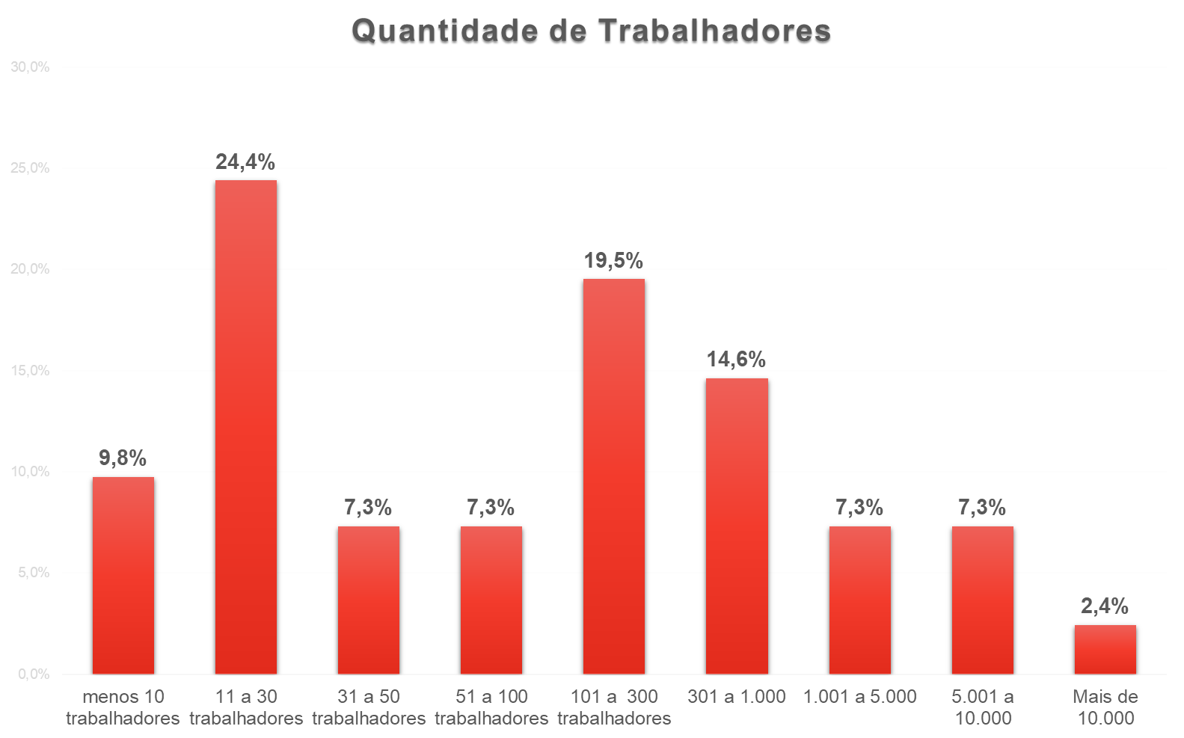
PERFIL DAS INDÚSTRIAS
41 Indústrias respondentes
51,1% das Indústrias tem mais de 100 Funcionários
17% acima de 1000 funcionários

Slide 8
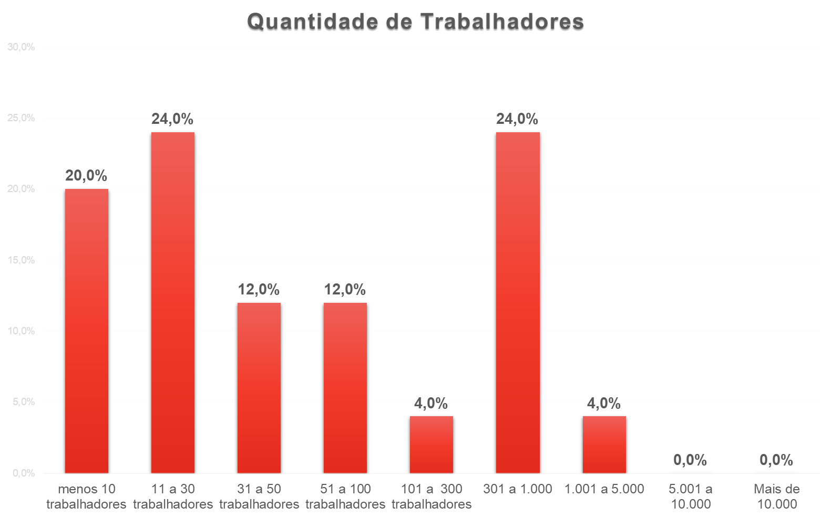
PERFIL SERVIÇOS
25 Empresas de Serviços respondentes
68% das Empresas de Serviços tem menos de 100 Funcionários
4% acima de 1000 funcionários

Slide 9
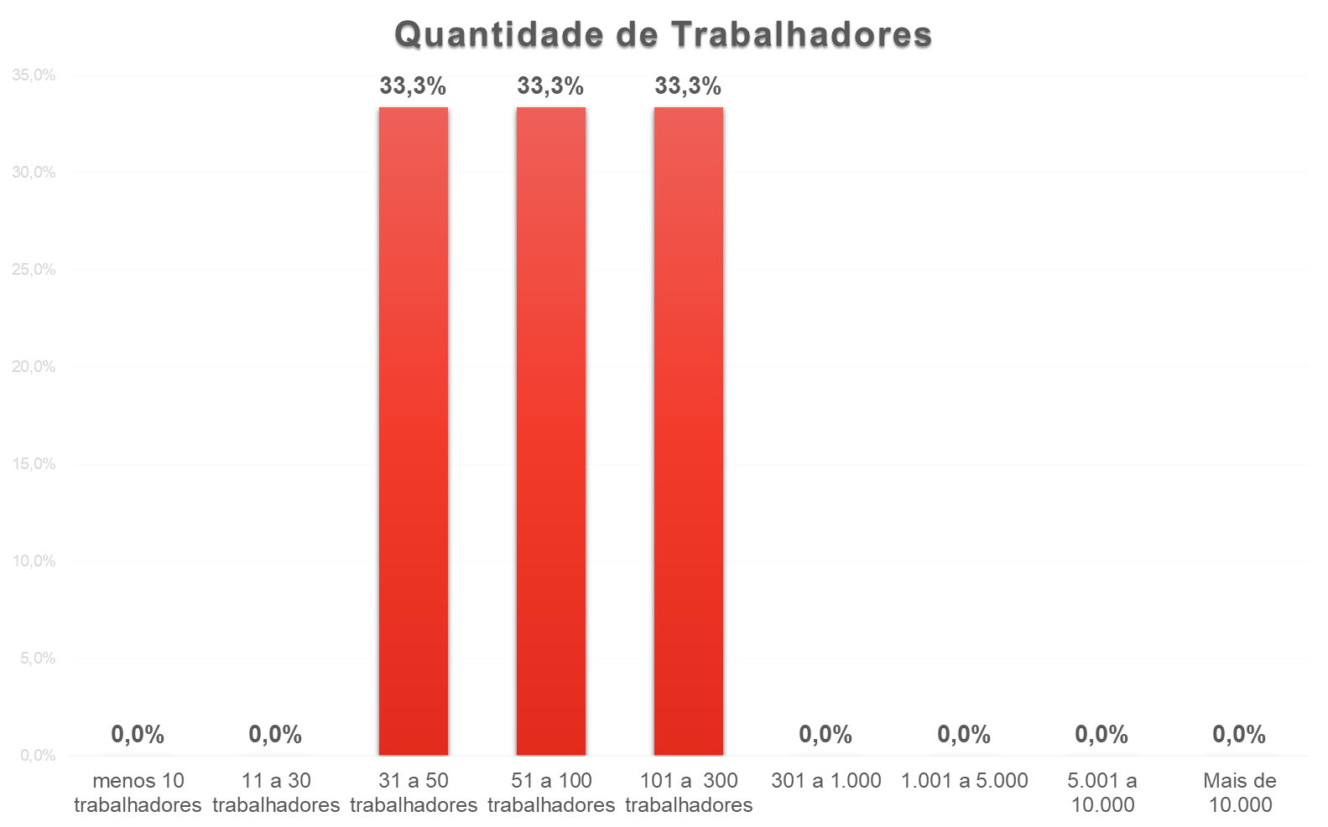
PERFIL COMÉRCIO
3 Empresas Comerciais respondentes
Buscar maior engajamento no próximo ciclo da pesquisa.

Slide 10
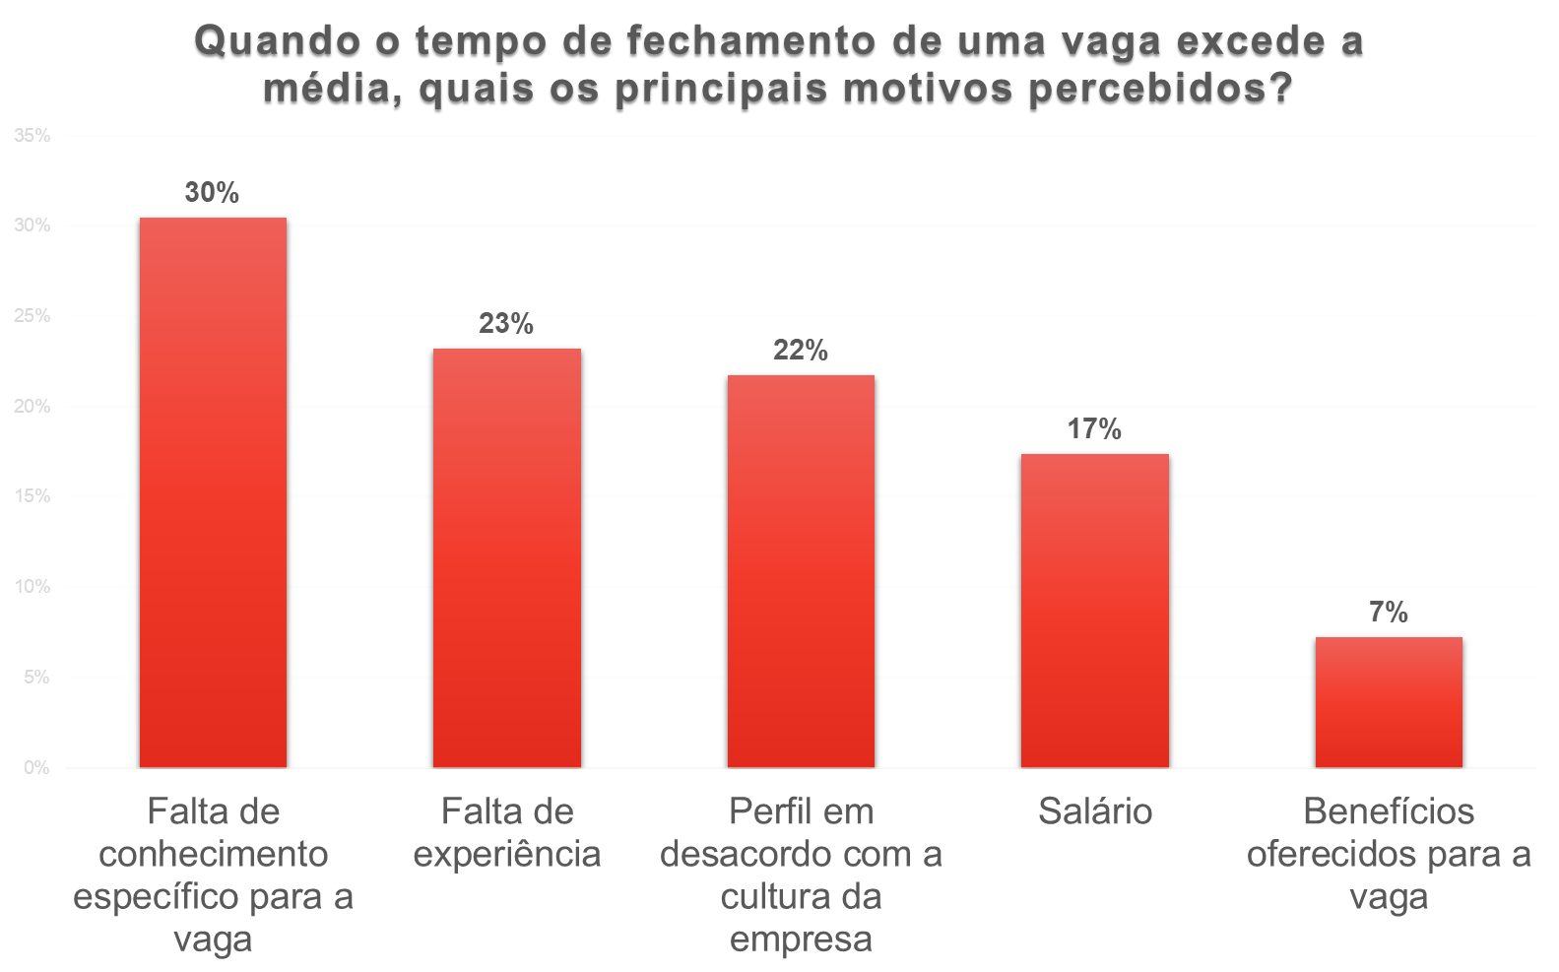
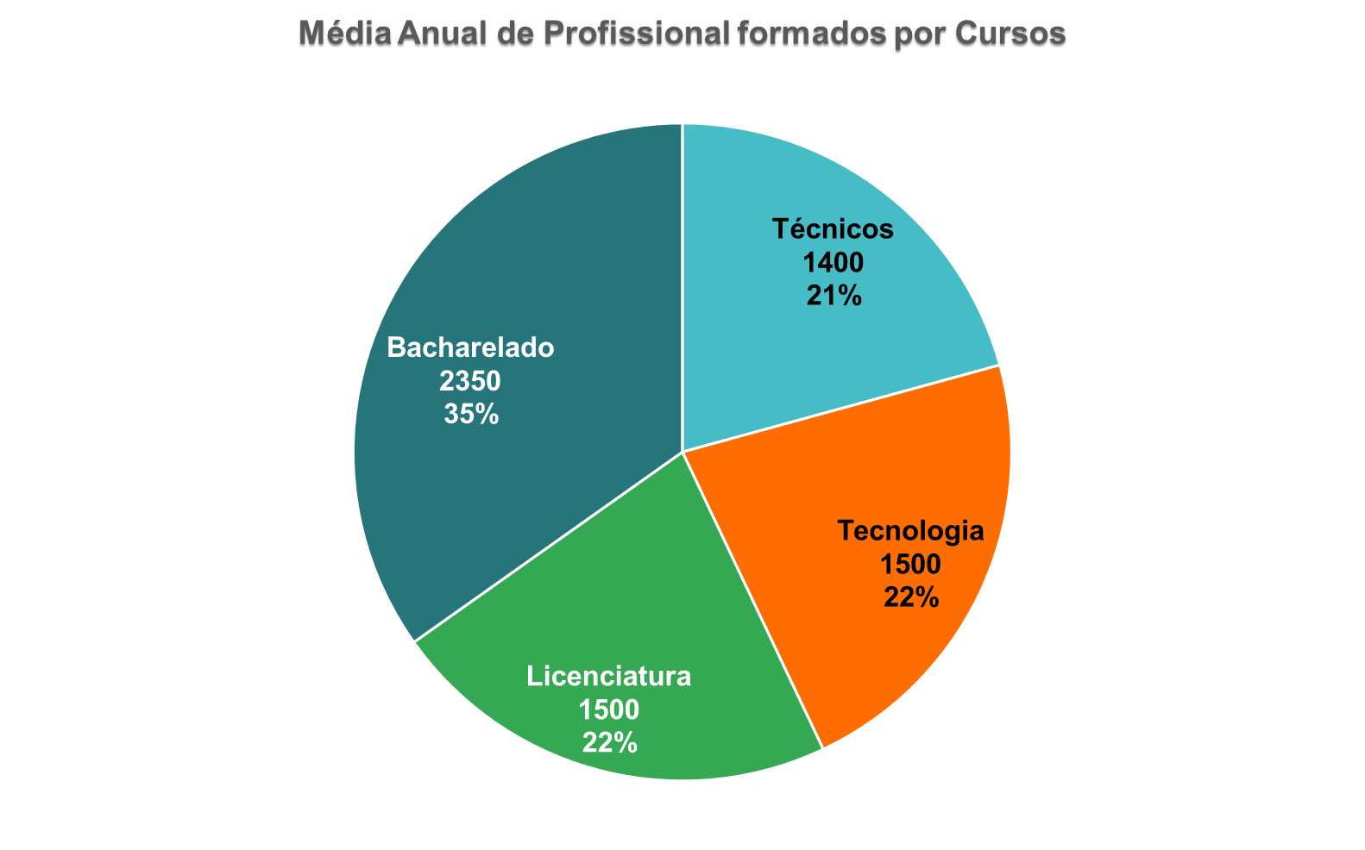
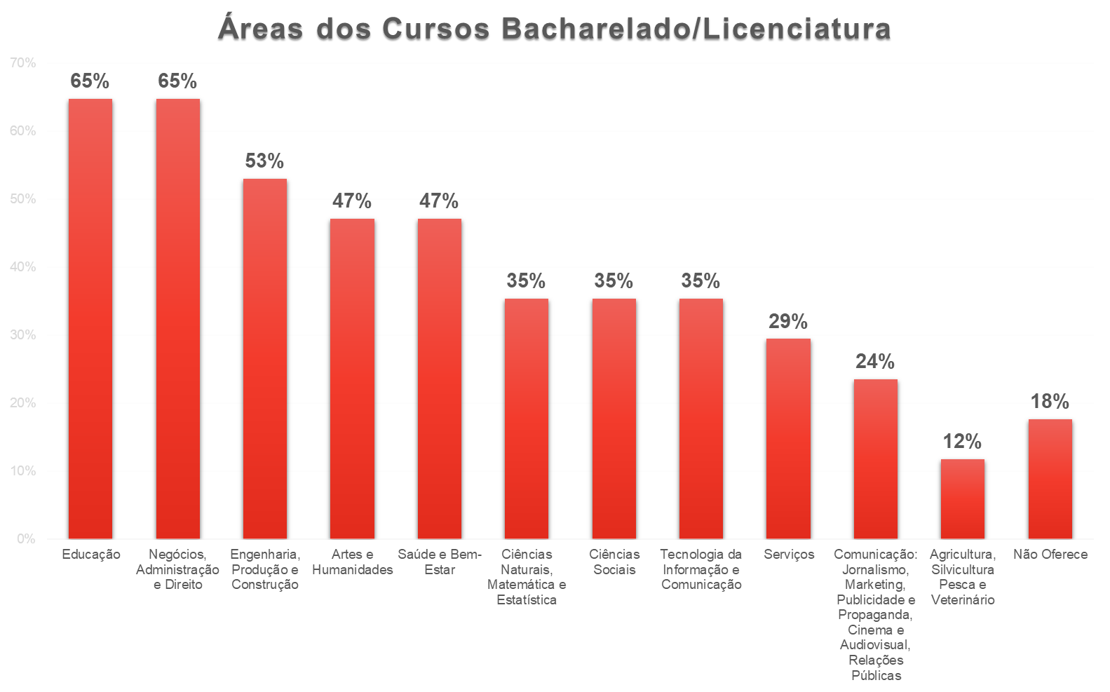
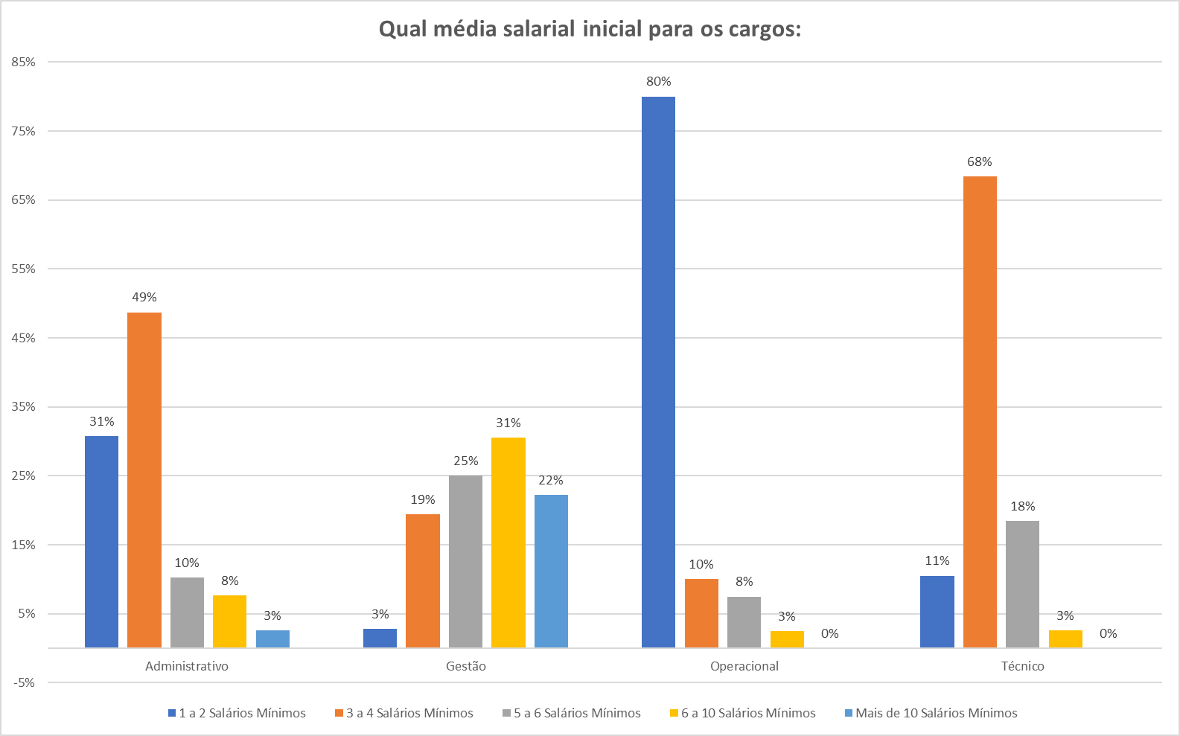
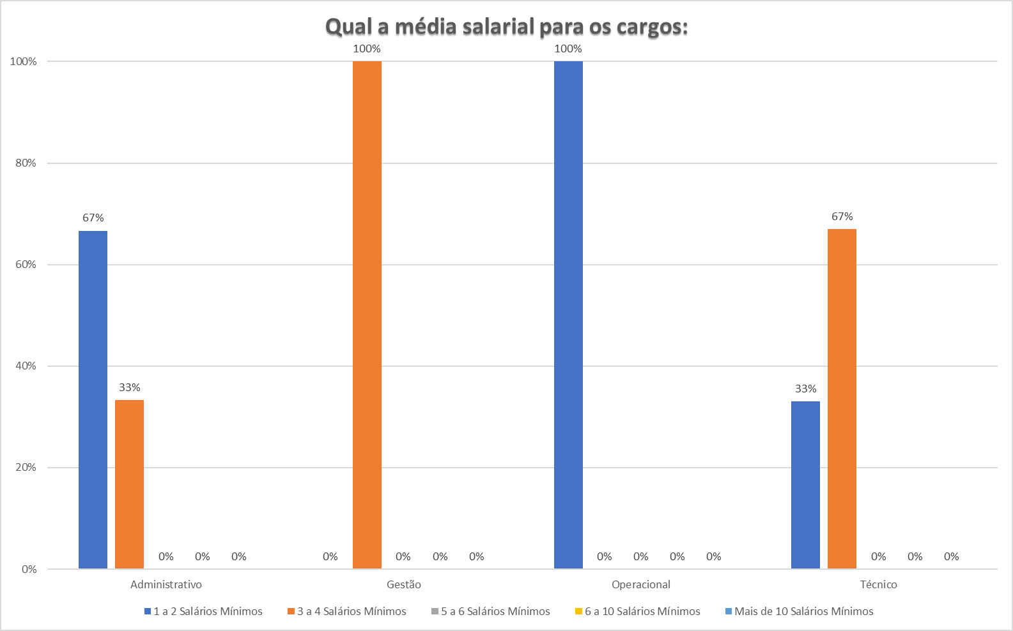
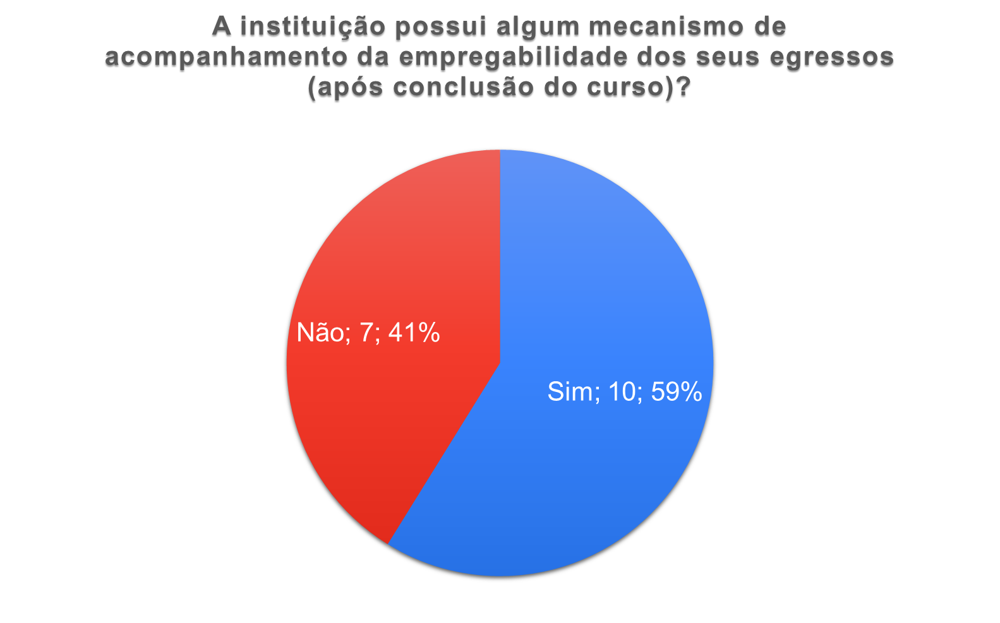
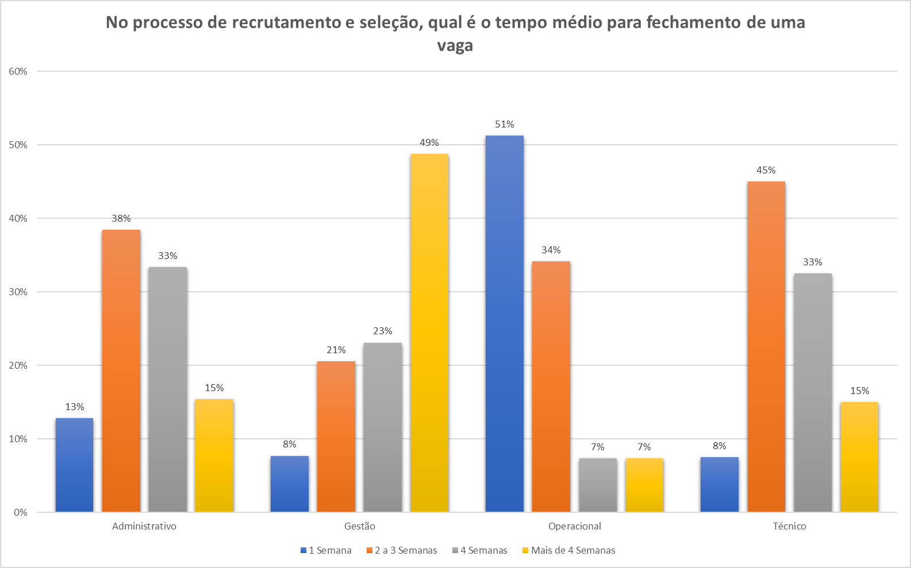
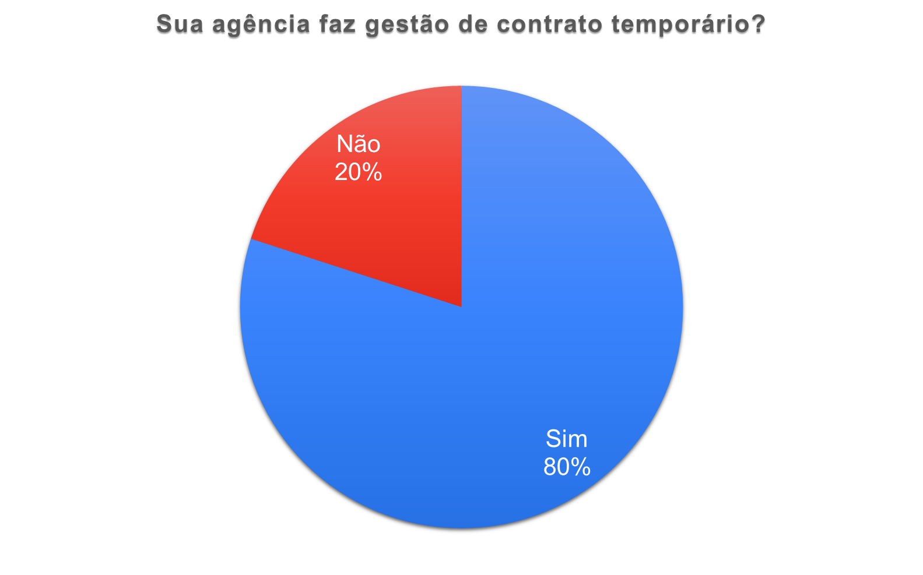
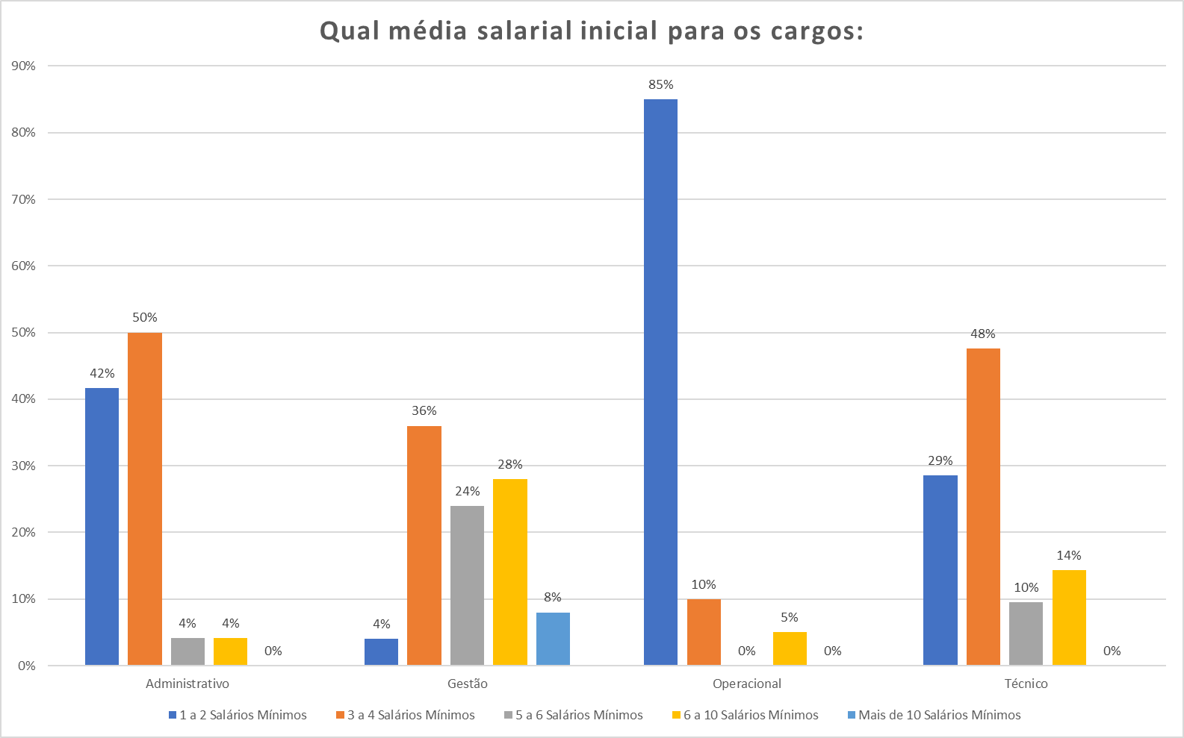
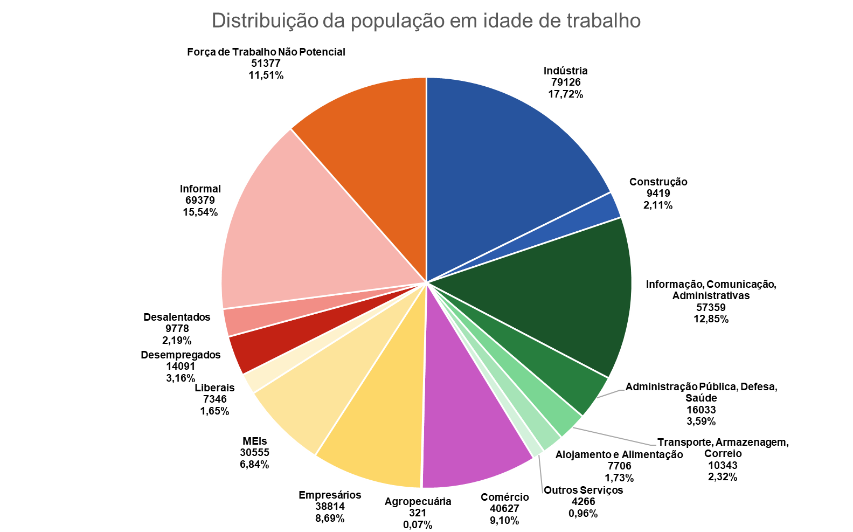
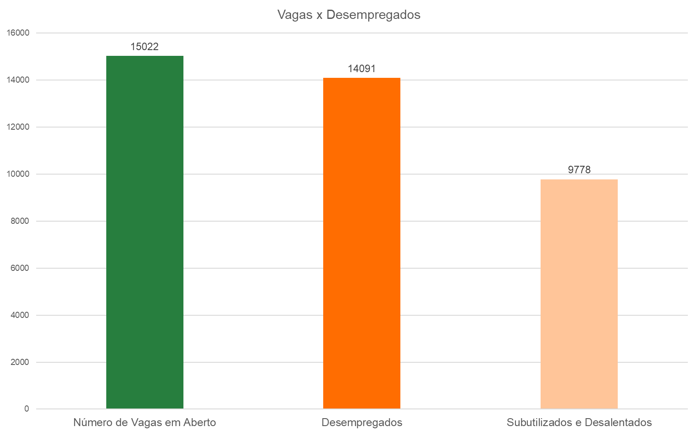
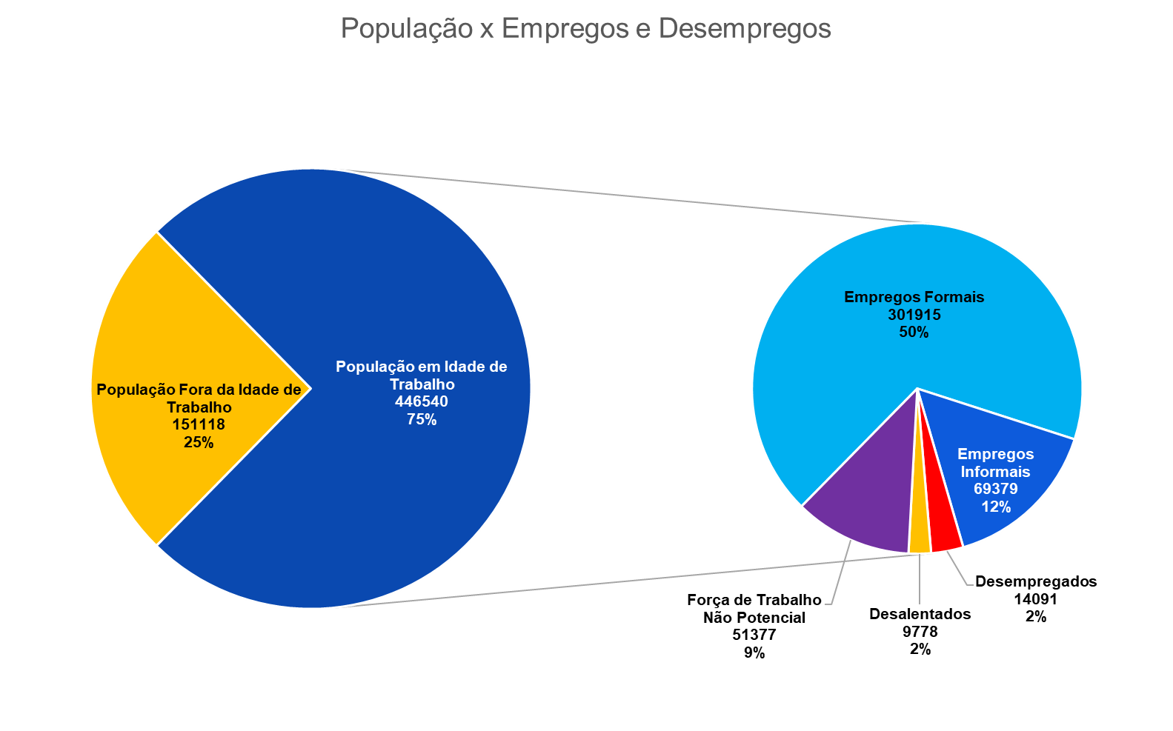
O QUE VOCÊ ENCONTRARÁ NA PESQUISA...

Slide 11
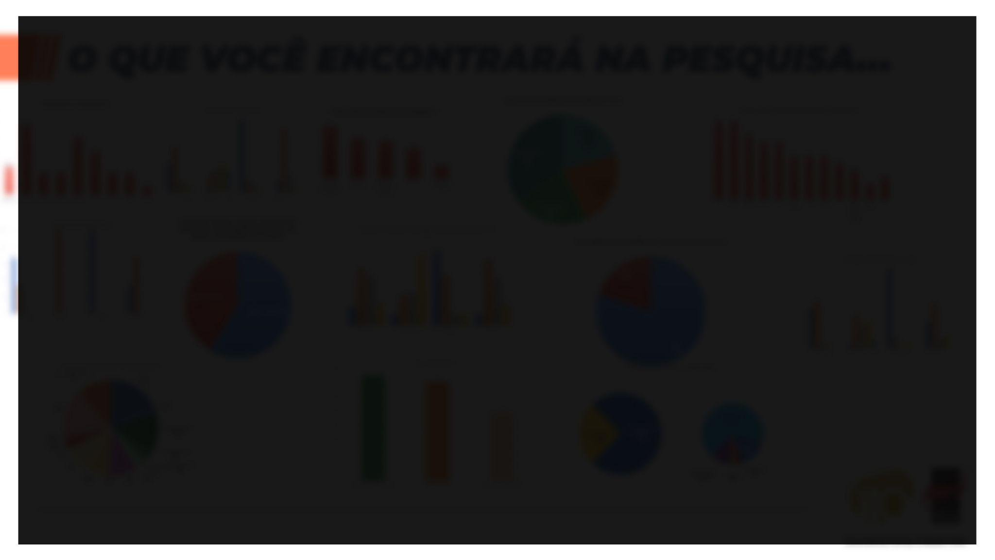

Perfil das empresas respondentes
Composição da mão de obra
Faixa salarial por cargo/segmento
Meios usados para recrutamento e seleção
Tipos de benefícios mais oferecidos
Taxa média de rotatividade
Percentual de efetivação de temporários
Principais cargos por segmento
Situação do estágio, aprendizes,
Pesquisa de Desligamento, etc...

Slide 12
VOLTANDO AO PROBLEMA
69 RESPONDENTES | INDÚSTRIAS | SERVIÇOS | COMÉRCIO
Representatividade | 60% | 36% | 4%
Participação da mão de obra operacional + técnico / total | 63,9% + 13,5% 77,4% | 39,7% + 36,4% 76,1% | 43,3% + 30% 73,3%
Principal razão para flexibilizar Processo Seletivo = "Falta de Mão de Obra" | 39% | 48% | 33%
Tempo Médio de Fechamento de Vaga = ou > 4 semanas | 14% - oper 48% - téc | 37% - oper 45% - téc | > 2 ou 3 sem 33% - oper 67 - téc
Principal razão para estourar o tempo de contratação = "Falta de Qualificação" | 30% | 45% | 25%
"Bolsa de Estudo" como principal fator de retenção | 4% | 14% | 20%

Slide 13
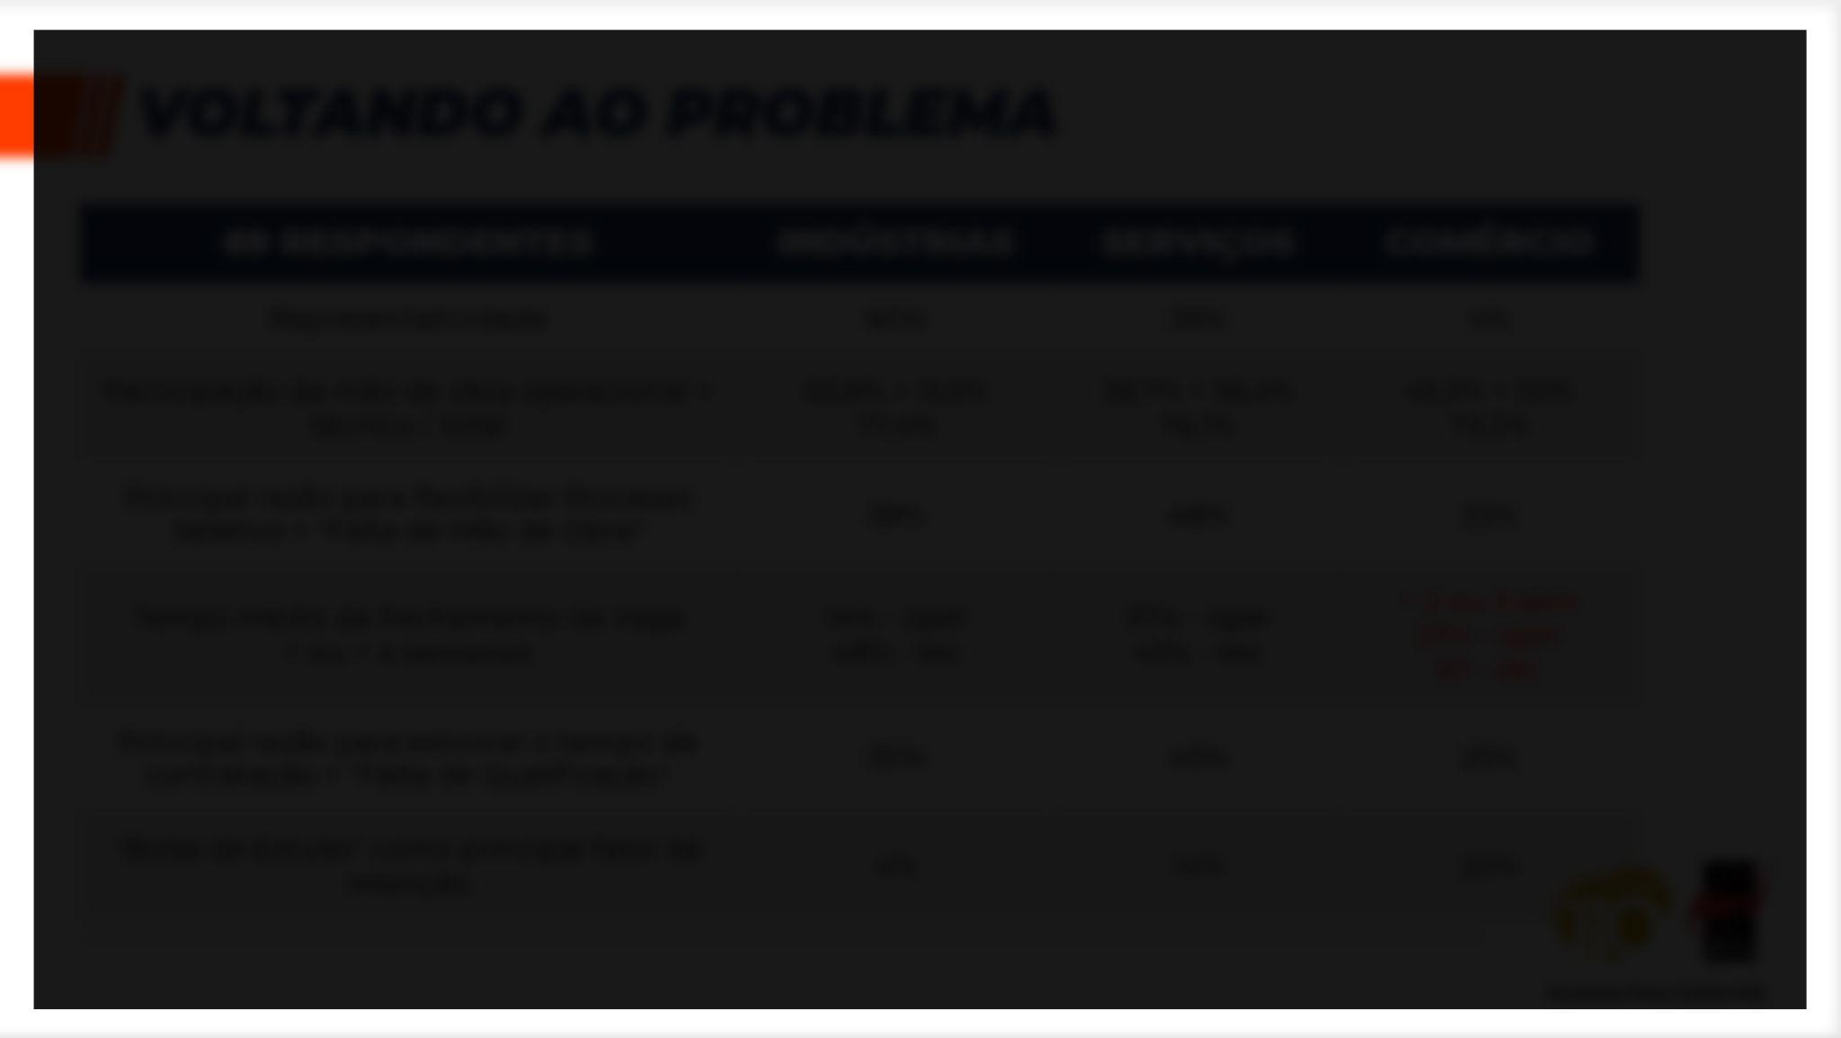
CONCLUSÕES:
Todos os segmentos estão "baixando a régua" para
contratar;
Metade das vagas para técnico levam 4 ou + semanas
para preencher;
⅓ dos motivos para estourar o tempo de preenchimento
são por falta de qualificação;
Bolsa de estudo não promove retenção, ou tem baixos
orçamentos e portanto não causa impacto na rotatividade.

Slide 14
MAPA DE EMPREGABILIDADE
AGENDA DO DIA
Entender como as estruturas de apoio estão contribuindo
REDE DE ENSINO

Slide 15
INSTITUIÇÕES DE ENSINO
Cerca de 6.750 formados anualmente
57% em cursos de Bacharelado/Licenciatura
75% da mão de obra das empresas pesquisadas são de nível operacional e técnico

Slide 16
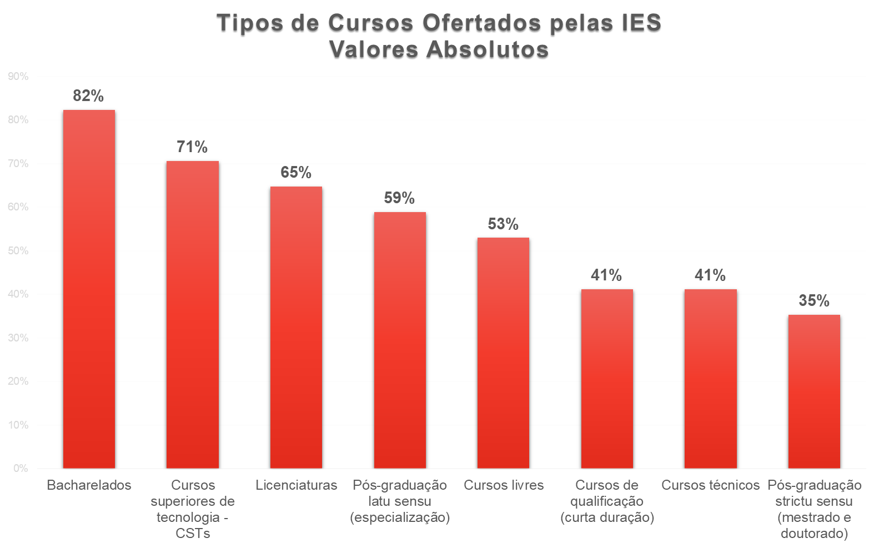
INSTITUIÇÕES DE ENSINO

Slide 17
INSTITUIÇÕES DE ENSINO

Slide 18
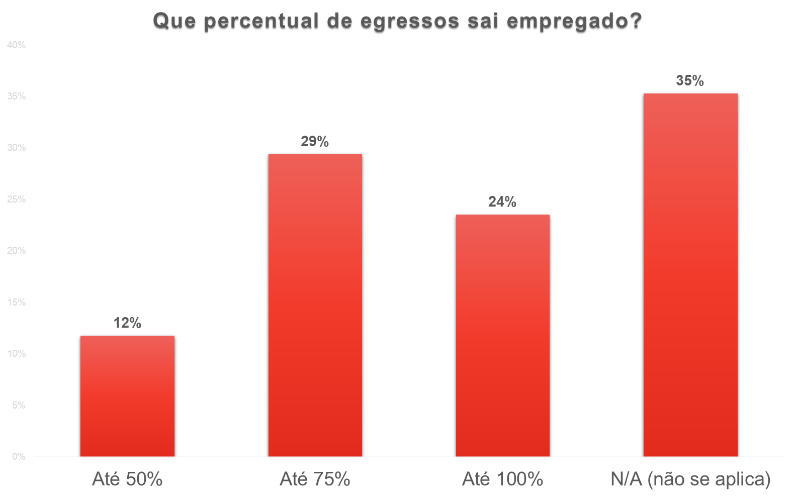
INSTITUIÇÕES DE ENSINO

Slide 19
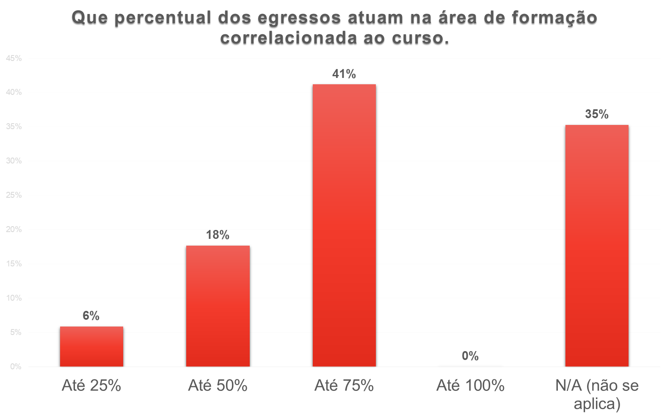
INSTITUIÇÕES DE ENSINO

Slide 20
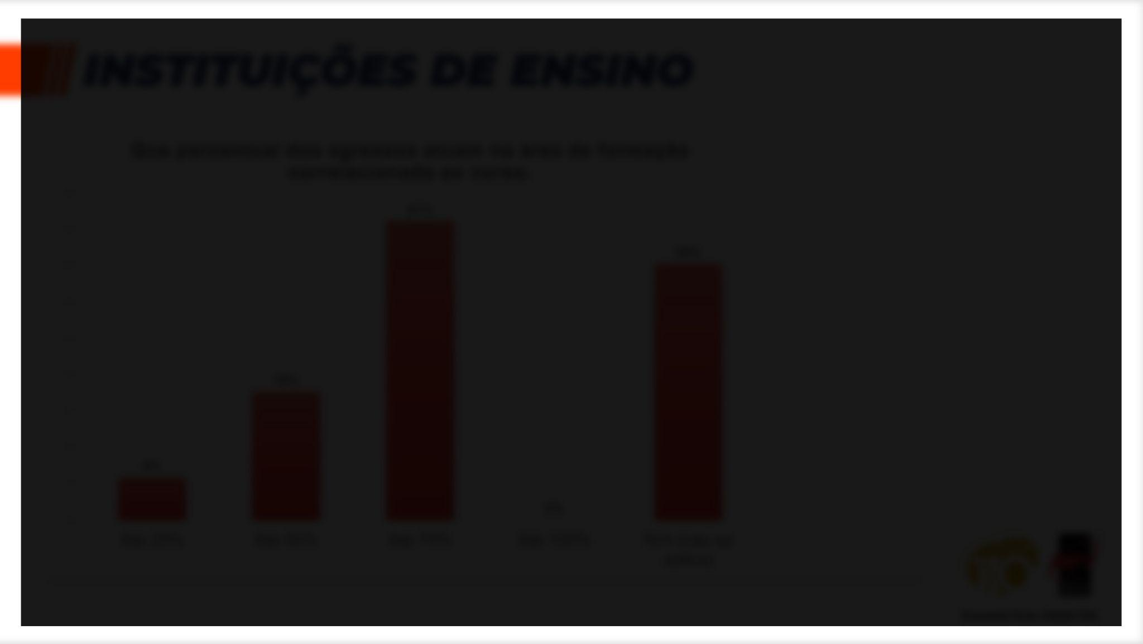
CONCLUSÕES:
Desalinhamento entre a oferta e a necessidade do mercado
de trabalho, não apenas de cursos, mas de modalidades;
É necessário desenvolver mecanismos de monitoramento da
empregabilidade dos egressos;

Slide 21
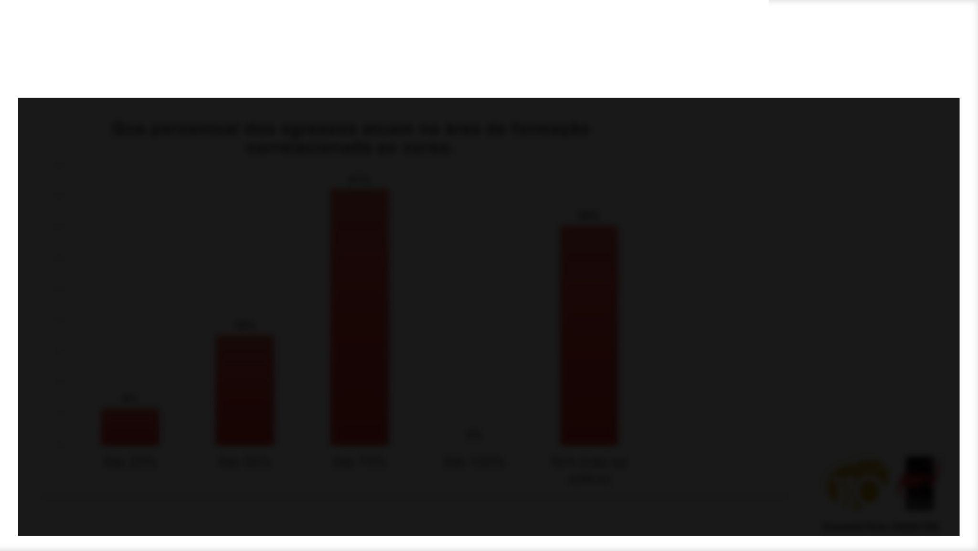
SAIBA TAMBÉM NA PESQUISA
Áreas mais ofertadas nos cursos de graduação e técnico
Cursos com estágio obrigatório
Modelos de operação dos cursos
Convênios vantagens oferecidas
Parcerias oferecidas para novas vagas
Fixação dos estudantes em Joinville
Entre outros indicadores;

Slide 22
MAPA DE EMPREGABILIDADE
AGENDA DO DIA
Entender como as estruturas de apoio estão contribuindo
AGÊNCIA DE RECRUTAMENTO

Slide 23
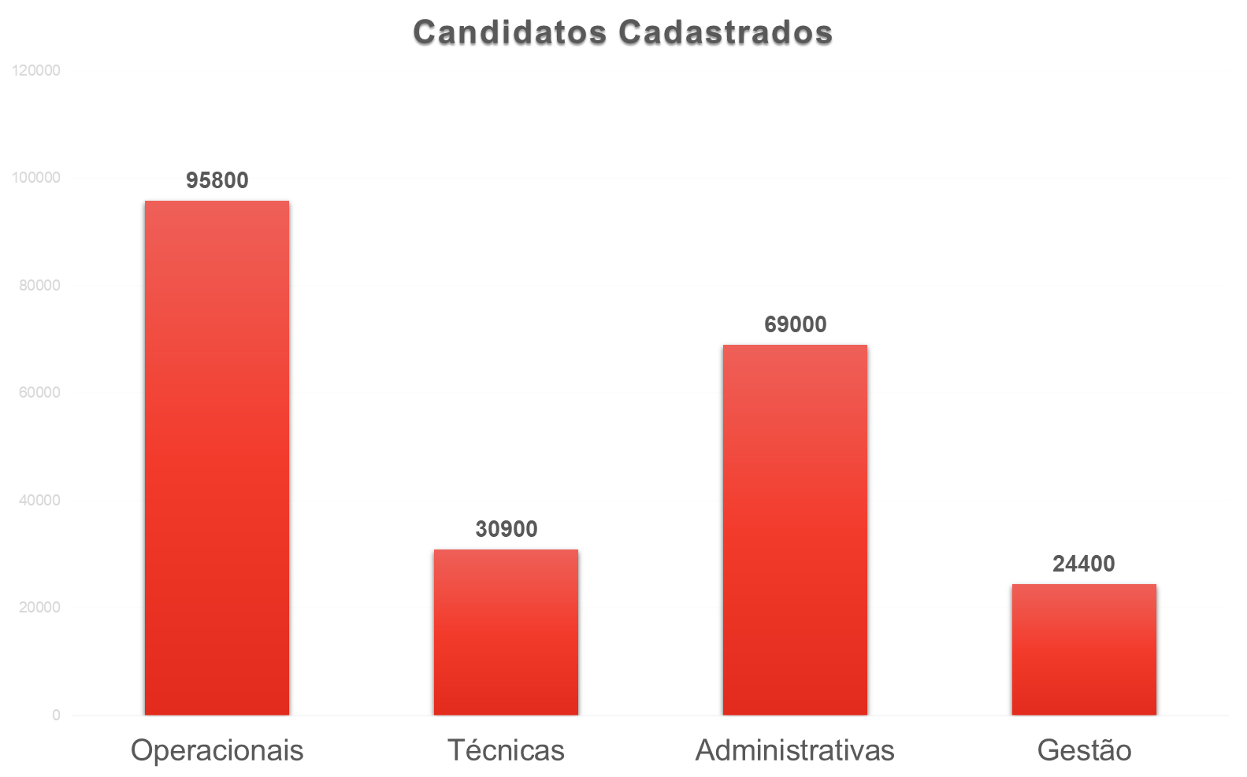
AGÊNCIAS DE RECRUTAMENTO
Total de 220.100 candidatos cadastrados nos bancos de dados das agências respondentes.

Slide 24
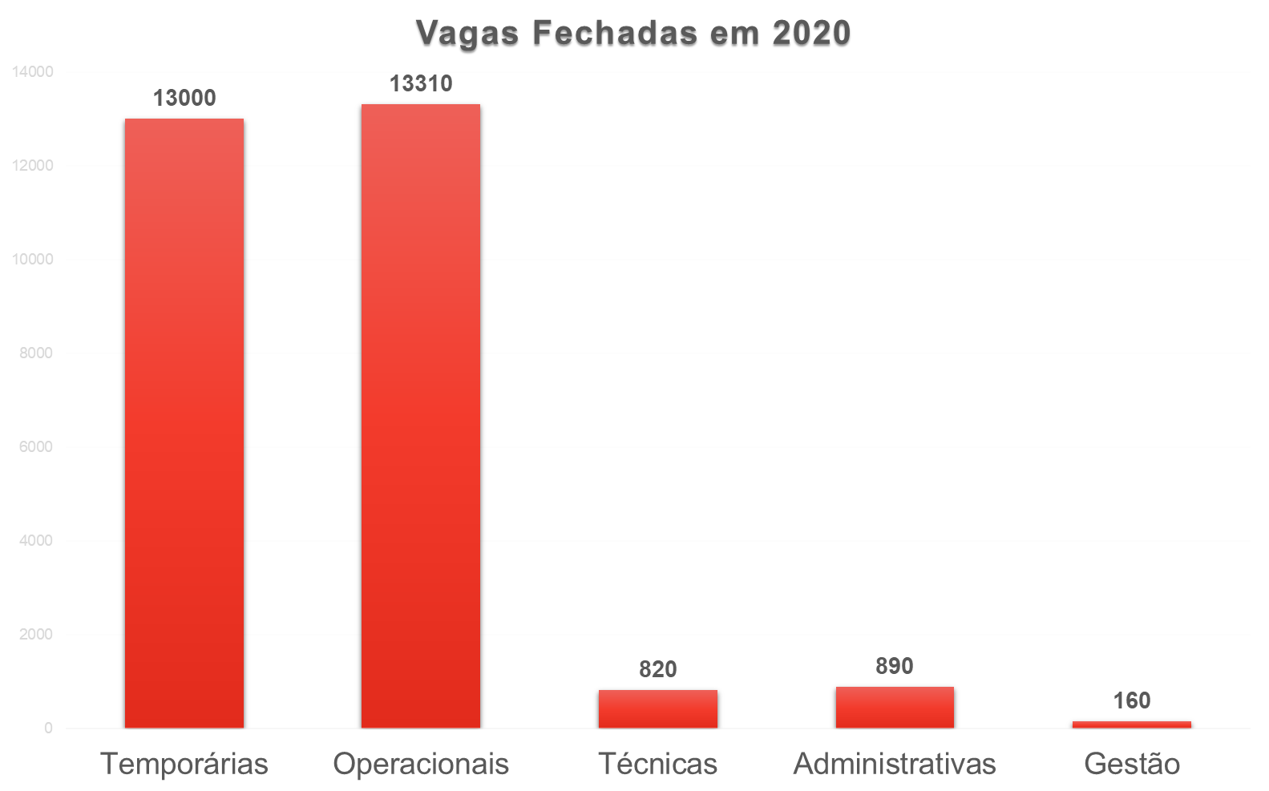
AGÊNCIAS DE RECRUTAMENTO
Cerca de 28.180 vagas de empregos preenchidas em 2020 por meio das agências respondentes.

Slide 25
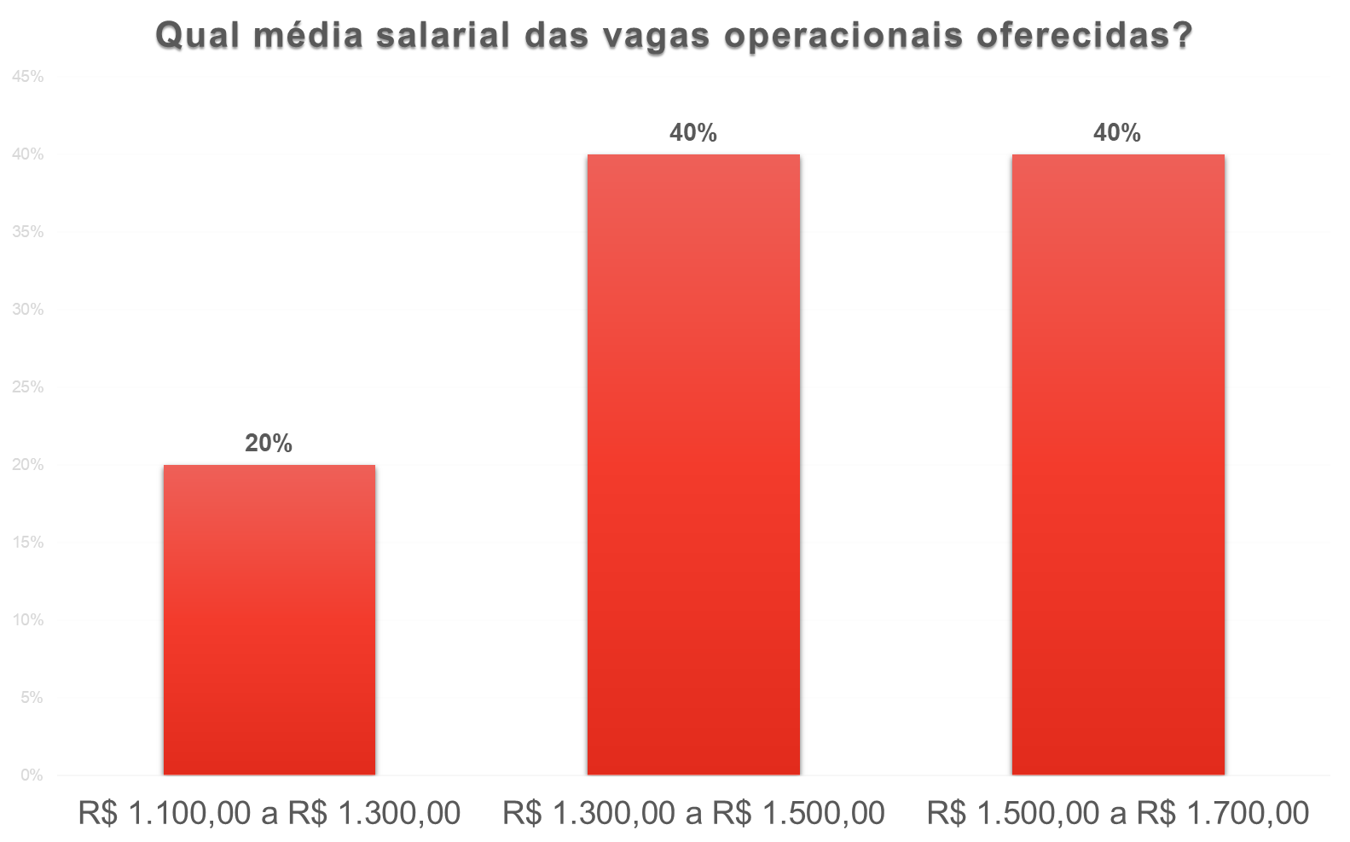
AGÊNCIAS DE RECRUTAMENTO

Slide 26
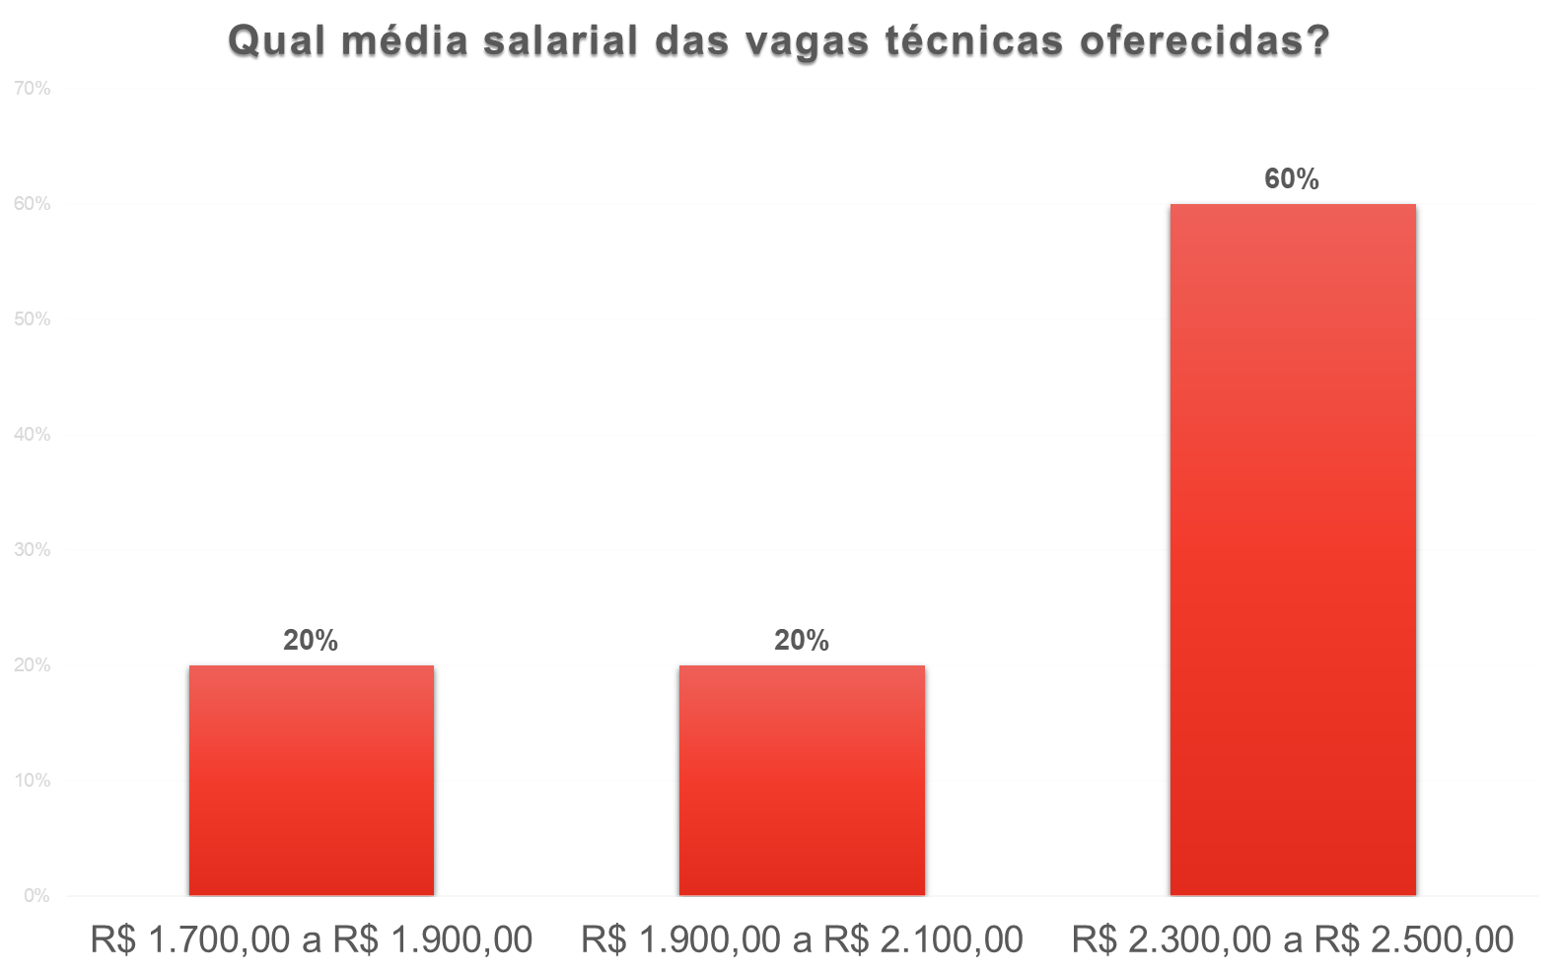
AGÊNCIAS DE RECRUTAMENTO

Slide 27
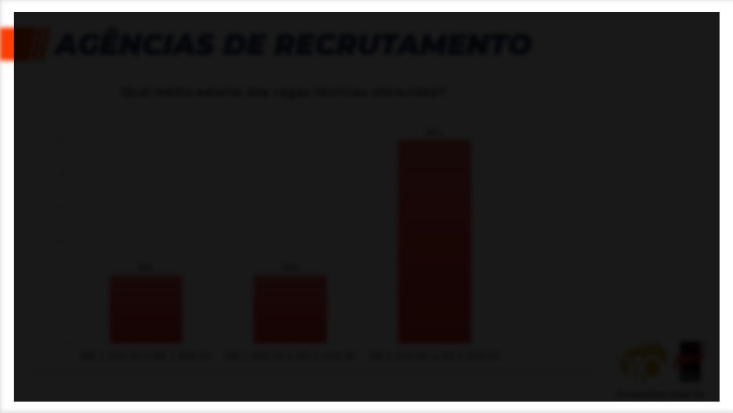
CONCLUSÕES:
As agências de recrutamento e seleção cumprem um importante
papel no cenário local, porém não em quantidade suficiente para
suprir a demanda.

Slide 28
MAPA DE EMPREGABILIDADE
AGENDA DO DIA
Entender se há disponibilidade de mão de obra potencial

Slide 29
DISPONIBILIDADE DE MÃO DE OBRA POTENCIAL
Não temos mais mão de obra disponível em Joinville?
Será mesmo ? ...

Slide 30
DISPONIBILIDADE DE MÃO DE OBRA POTENCIAL
Pop. Total: 597.658
Fonte: Estimativa CENSO IBGE 2020
Fontes: Censo IBGE 2020, NovoCAGED 2021, Joinville em Dados / JUCESC/ IBGE PNAD 2020/ CAGED / CENSO

Slide 31
DISPONIBILIDADE DE MÃO DE OBRA POTENCIAL
DESEMPREGADOS | 14.091
INFORMAIS | 69.379
DESALENTADOS | 9.778
FORÇA NÃO POTENCIAL | 51.377
TOTAL Potencial | 144.625
do foco atual ...
para um
novo foco ...

Slide 32
MAPA DE EMPREGABILIDADE
AGENDA DO DIA
Propor soluções de curto, médio e longo prazo
Notes:
Slide inicial onde falamos das dores, trazendo falas que ouvimos durante as aplicações do protótipo. A ideia é demonstrar que sabemos os problemas que eles tem, sabemos o que queremos resolver. Existe um apagão de mão de obra, um aumento de demanda e os gerentes de operação estão todos passando por essas situações - pra isso o HabilitPro existe

Slide 33




AÇÃO DE CURTO PRAZO
"Ações sustentáveis e continuadas de Qualificação Profissional e Encorajamento com objetivo de trazer mais cidadãos para a Formalidade".
Foco deve ser na população que está sem carteira assinada há mais de 1 ano. Programa a ser apresentado ao fim deste evento
Notes:
Copiar da anterior

Slide 34
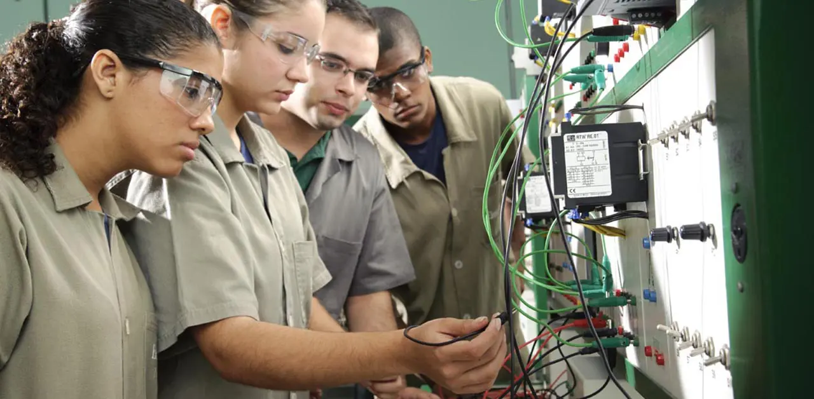
AÇÃO DE MÉDIO PRAZO
Intensificar
a Formação de Nível Técnico

Slide 35

FUNIL DAS MATRÍCULAS NA EDUCAÇÃO
Matrículas
1º a 5º Ensino Fundamental
14.790.415
11.928.415
Matrículas
6º a 9º Ensino Fundamental
7.550.753
Matrículas
1º a 3º Ensino Médio
Fontes: Censo da Educação Básica 2020
Anuário Brasileiro da Educação Básica – TPE 2020
Elaboração: Observatório Nacional SESI SENAI IEL
Apenas 65% dos alunos que iniciam o ensino fundamental concluem o ensino médio aos 19 anos de idade. A outra parte fica pelo caminho.
65%
Notes:
O Todos pela Educação calcula a taxa de conclusão do Ensino Médio aos 19 anos em função da alta taxa de distorção idade-série. No entanto, a idade esperada para conclusão dessa etapa é 17 anos de idade.
35

Slide 36
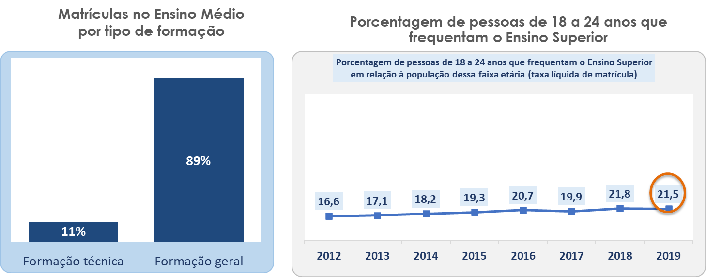
DESCOMPASSO DA MATRIZ EDUCACIONAL BRASILEIRA
Fonte: Education at a Glance/OCDE, 2020
Elaboração: Observatório Nacional SESI SENAI IEL
Fonte: Anuário Brasileiro da Educação Básica - TPE
Elaboração: Observatório Nacional SESI SENAI IEL
89% das matrículas do Ensino Médio são de formação geral com foco na preparação para o Ensino Superior, sendo que apenas 21,5% dos jovens de 18 a 24 anos chegam na universidade.
Notes:
EM Generalista - baixa atratividade para os alunos

Slide 37
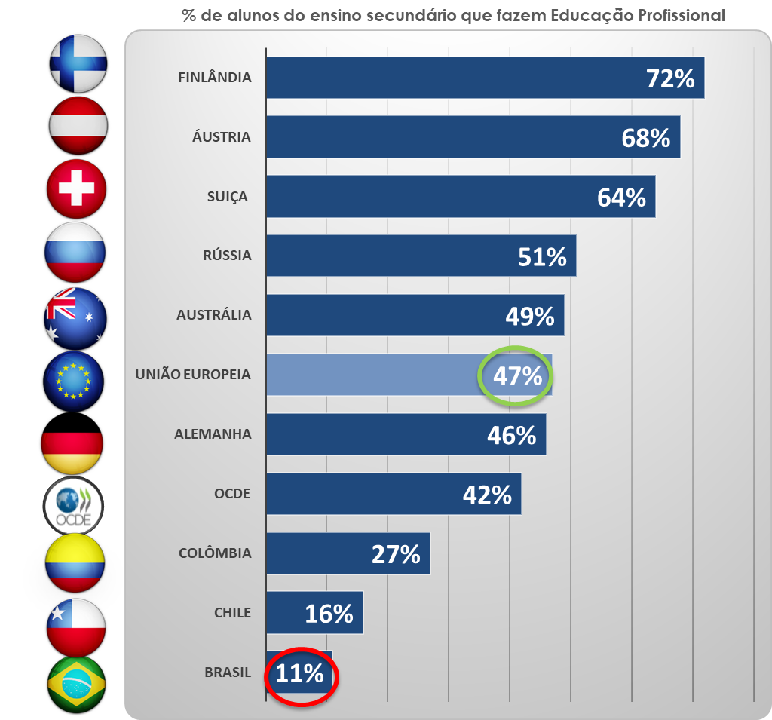
ALUNOS DO ENSINO SECUNDÁRIO QUE FAZEM EDUCAÇÃO PROFISSIONAL
47%
      dos estudantes do
      ensino secundário,
      na União Europeia,
      optam pela
      Educação
      Profissional.
      No Brasil,
      apenas 11%.
Fonte: Education at a Glance/OCDE, 2020 Elaboração: Observatório Nacional SESI SENAI IEL

Slide 38
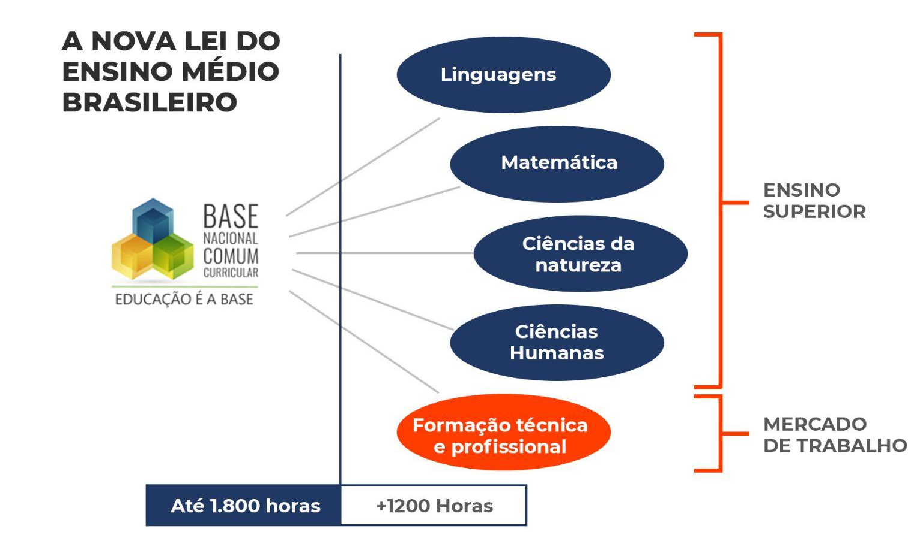
AÇÃO DE MÉDIO PRAZO
Notes:
Mais atratividade de acordo com as preferências do estudante.
Mais alinhada ao perfil das gerações
No caso do 5o Eixo, mais orientado para o mundo do trabalho.

Slide 39
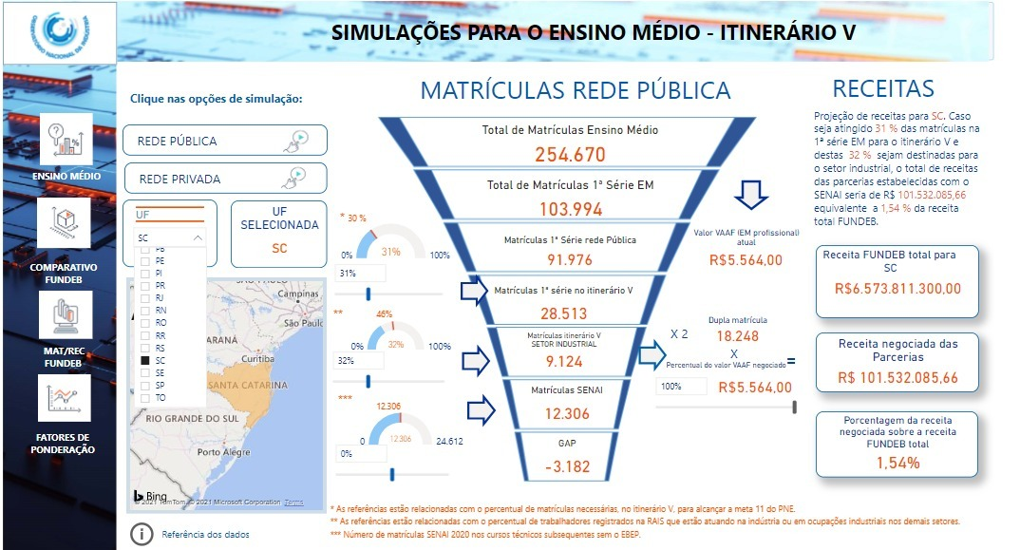
Ação de médio prazo

Slide 40
AÇÃO DE MÉDIO PRAZO
ENSINO MÉDIO EM JOINVILLE:
Matrículas no EM: Regular (Propedêutico) => 19.181
EM Normal/Magistério => 348
Ensino Médio Integrado* => 1.013
TOTAL => 20.542
Fonte: INEP - Censo Escolar da Educação Básica 2020
Exemplo:
SESI/SENAI: 2020 => 610 (60%)
SESI/SENAI: 2021 => 749 (70%)
Porém é ainda muito pouco ...
Notes:
Conversas em Andamento: Desenvolver Itinerários Formativos do Quinto Eixo em SC.
O Sistema Indústria Nacional já aplica o 5o Eixo em xx estados.

Slide 41
AÇÃO DE MÉDIO PRAZO
A Potencialização do Ensino Técnico necessita de ações integradas e multisetoriais ...
Governo do Estado;
Entidades de Ensino Médio;
Entidades de Ensino Profissionalizante (EP);
Iniciativa Privada
Atuando separadamente seremos apenas mais uma cidade, porém se unirmos esforços e atuarmos em conjunto podemos transformar em pouco tempo esta realidade.
Notes:
Conversas em Andamento: Desenvolver Itinerários Formativos do Quinto Eixo em SC.
O Sistema Indústria Nacional já aplica o 5o Eixo em xx estados.

Slide 42

AÇÃO DE LONGO PRAZO
Programas e Políticas Públicas para Promoção do Envelhecimento Saudável e Produtivo

Slide 43
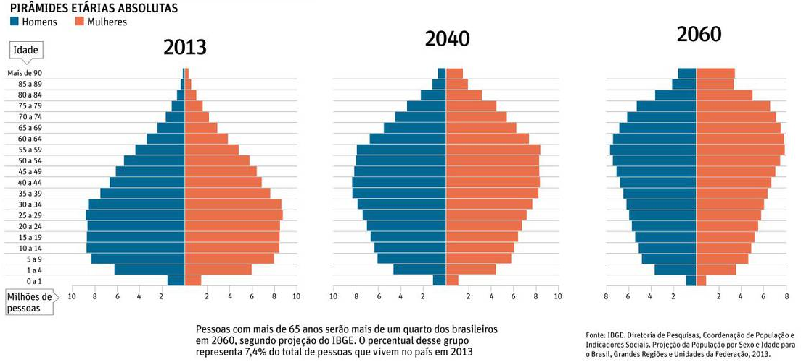
AÇÃO DE LONGO PRAZO

Slide 44
AÇÃO DE LONGO PRAZO
Como suportar e promover o envelhecimento saudável dos trabalhadores de Joinville?
Como manter a motivação e performance nesta nova fase da vida de trabalho (60 - 70) ?
Quais papéis da Iniciativa Privada, Governo e Entidades de Ensino neste desafio ?

Slide 45
OBJETIVO ESTRATÉGICO:
Manter como diferencial competitivo da cidade de Joinville uma força de trabalho de alta qualificação e performance.
Para tal … são necessárias ações integradas, multi-setoriais e sistêmicas para enfrentar o problema no curto, médio e longo prazo.
Convocamos a todos os atores da nossa sociedade. Joinville precisa de VOCÊ !
Faça parte !!!

Slide 46
EQUIPE DE TRABALHO
Apresentação e Análise:
Emerson Zappone
Coordenação e Logística:
Marlete Tamasia
Tabulação:
Daniel Oliveira Júnior
Coleta de Dados:
Giovana Potrich
Sinara Ghizzo
Sara Valenzuela

Slide 47

OBRIGADO!

